Slide 1

Забайкальское управление
Федеральной службы по
экологическому, технологическому
и атомному надзору
РОСТЕХНАДЗОР
ДОКЛАД
Об итогах деятельности
Забайкальского управления Ростехнадзора за 6 месяцев 2025 г.

Slide 2
РОСТЕХНАДЗОР
Краткая статистика показателей надзорной деятельности по видам надзора 6 месяцев 2025 г.
№ п/п | Наименование показателя/ вид надзора | Промышленная безопасность | Энергонадзор | ГТС | Строительный надзор
1 | Период | 6м. 2025 | 6м. 2025 | 6м. 2025 | 6м. 2025
2 | Общее количество проверок, из них | 115 | 9 | 4 | 79
2.1. | по срабатыванию индикатора риска | 1 | 0 | 0 | 0
2.2. | пост.надзор | 98 | 0 | 1 | 0
3 | Общее количество выявленных нарушений | 610 | 1394 | 214 | 311
4 | Общее количество административных наказаний | 38 | 62 | 14 | 32
4.1. | дисквалификаций | 0 | 0 | 0 | 0
4.2. | АПД | 1 | 0 | 0 | 0
4.3. | предупреждений | 16 | 21 | 3 | 23
4.4. | административных штрафов | 21 | 41 | 11 | 9
5 | Сумма наложенных административных штрафов (тыс.рублей) | 2200 | 3417,9 | 40 | 260
6 | Сумма взысканных административных штрафов (тыс.рублей) | 1100 | 1676 | 14 |  | 90

Slide 3
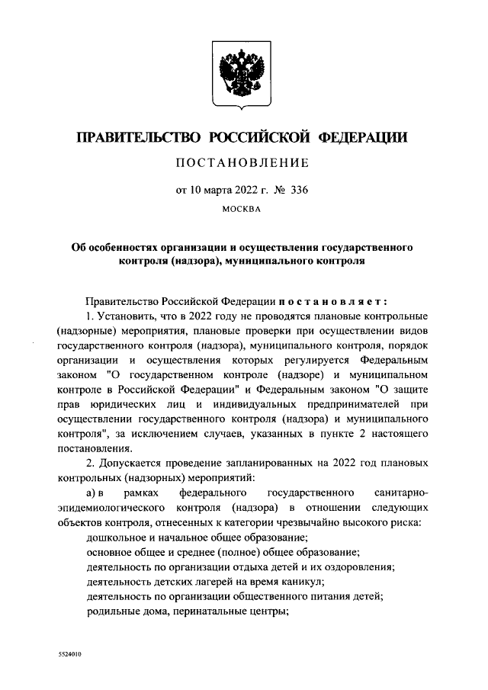
РОСТЕХНАДЗОР
Об организации работы по выявлению индикаторов риска нарушения обязательных требований
За 6 месяцев 2025 года проведение внеплановых контрольных (надзорных) мероприятий при выявлении индикаторов риска нарушения обязательных требований допускалось в отношении объектов:
чрезвычайно высокого и высокого рисков, опасных производственных объектов I и II классов опасности, гидротехнических сооружений I и II классов, или индикаторов риска, влекущих непосредственную угрозу причинения вреда жизни и тяжкого вреда здоровью граждан.
За 6 месяцев 2025 года по случаям срабатывания индикаторов риска нарушения обязательных требований проведена 1 проверка

Slide 4
РОСТЕХНАДЗОР
Об аварийности и смертельном травматизме на поднадзорных предприятиях
Аварии за 6 месяцев 2025 г.:
27.04.2025 , карьер ООО «Прииск Ципиканский»- неконтролируемый взрыв взрывчатых материалов, находящихся на поверхности заряженной части взрывного блока, приведшего к последующей детонации и серии взрывов зарядов в скважинах.
Смертельные несчастные случаи за 6 месяцев 2025 г.:
1) 10.01.2025 при производстве работ по проходке восстающего с применением комплекса проходческого КПВ-4А в результате обрушения горной массы из призабойного пространства восстающего получил смертельную травму проходчик участка рудника «Ирокинда» ООО «Ирокинда» .
2) 27.04.2025 на карьере ООО «Прииск Ципиканский» в результате аварии (неконтролируемого взрыва взрывчатых материалов, находящихся на поверхности заряженной части взрывного блока, приведшего к последующей детонации и серии взрывов зарядов в скважинах) получил смертельную травму помощник машиниста буровой установки подрядной организации ООО «ВВС».

Slide 5

Спасибо за внимание!

